Slide 1

Az iskolai tanárképzők képzővé válásának támogatására szolgáló, együttműködésre épülő rendszermodell kialakítása és vizsgálata
Rapos Nóra (EP vezető)
ELTE Pedagógiai és Pszichológiai Kar, Pedagógusok, Pedagógus Szakmai Közösségek, Pedagógusképzés Kutatócsoport
Notes:
💡 Ez egy nyitódia, amely röviden beazonosítja a projektet és annak kapcsolódását a DOKK-hoz.

Slide 2

A projekt bemutatása
Problémafelvetés
Tanárképzési kontextus - alternatív tanulási útvonalak – a képzői kör kiszélesedése, az iskolai tanárok új csoportja mint képzők
Kik is az iskolai tanárképzők? - terminológiai bizonytalanság (Livingston, 2014), „kettős szakemberek” (Murray & Male, 2005), tanárképzővé válás: tanulási- és identitáskonstrukciós folyamat (Dengerink et al, 2015; Swennen et al., 2008)
Hogyan támogatható az iskolai tanárképzők képzővé válása? – un. határátlépő helyzetek (Akkermen & Bakker, 2011)
Notes:
💡 Itt egy gyors áttekintést várunk a projekt lényegéről, hogy a hallgatóság kontextusba tudja helyezni a bemutatott munkát.
A projekt összefoglalója
A project rövid bemutatása (1-2 mondatban)
Célkitűzések
Fő fókuszterületek, kutatás-fejlesztési irányok
Alprojektek

Slide 3
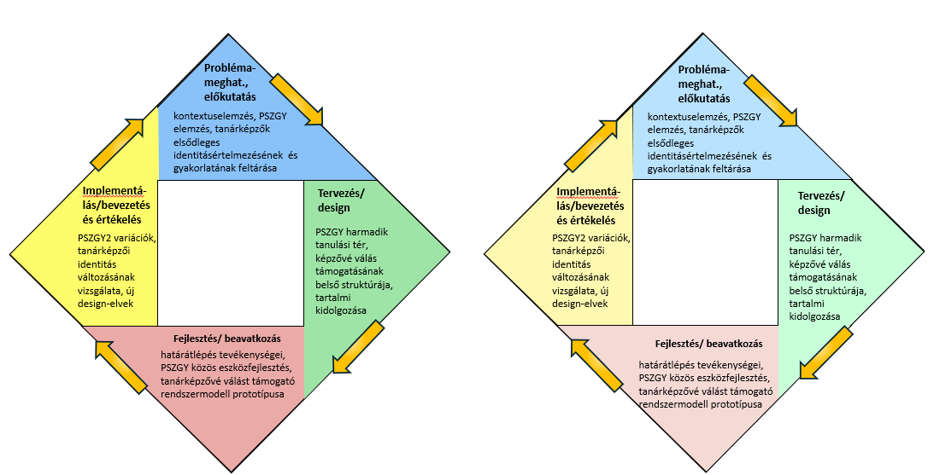

A projekt bemutatása
Célkitűzés
Egy konkrét képzésfejlesztés (PSZGY) kapcsán,
az érintett szereplőkkel való együttműködés keretei közt,
a képzővé válásuk, a tanárképző közösséggé válás támogatásához kapcsolódó együttműködésre épülő rendszermodell kialakítása és vizsgálata.
Designkutatás
Notes:
Beavatkozás, szisztematikus elemzés, tervezés és fejlesztés azoktatási/képzési gyakorlatban felmerülő összetett problémák megoldására.
kutatáson alapuló megoldásokat generálni oktatási gyakorlat problémáira, ismeretek bővítése a beavatkozás jellemzőiről
Folyamatos visszajelzés a beavatkozásban résztvevők számára
– participatív jelleg

Slide 4
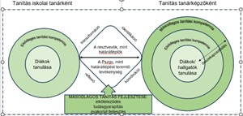
PSZGY2 mint harmadik tanulási tér – határátlépés
A hallgató tanárrá válásnak és tanulásnak támogatása
Képzővé válás, tanulás
Képzői szerep értelmezése a hallgatói tanulás támogatásához
Hallgatói tanulás
Mi szükséges a képzővé váláshoz: elkötelezettség, tudásgazdagítás, gyakorlat fejlesztése (Li, et al., 2024)
Milyen tevékenységeket végez az iskolai képző a hallgató tanulásának támogatásáért?
Hogyan támogatja a hallgatót?
Mi a hallgató tanulásnak célja?
Milyen tanulási tevékenységeket végez majd a gyakorlat során ?
A designkutatás
elkötelezettség
tudásgazdagítás
gyakorlat fejlesztése
A képzővé válást támogató rendszermodell
DOKK
diagnosztikus eszköz
LMS kurzus
elektronikus portfólió
Notes:
Eddigi eredmények és megvalósult tevékenységek

Slide 5
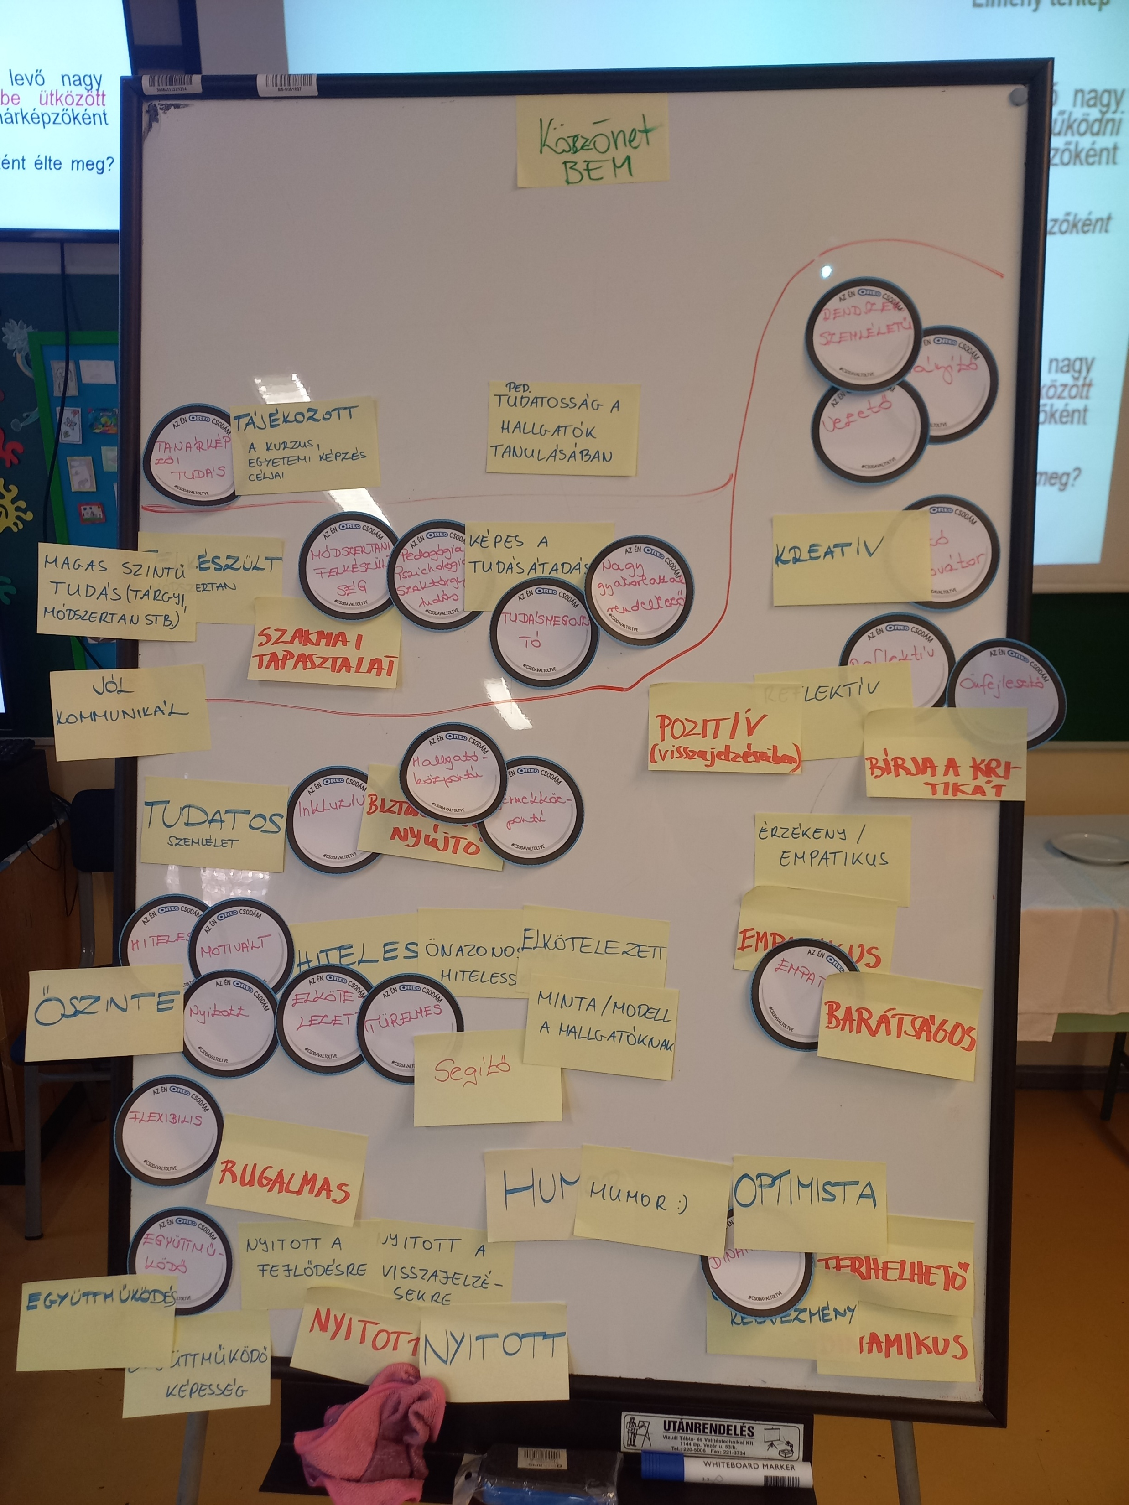
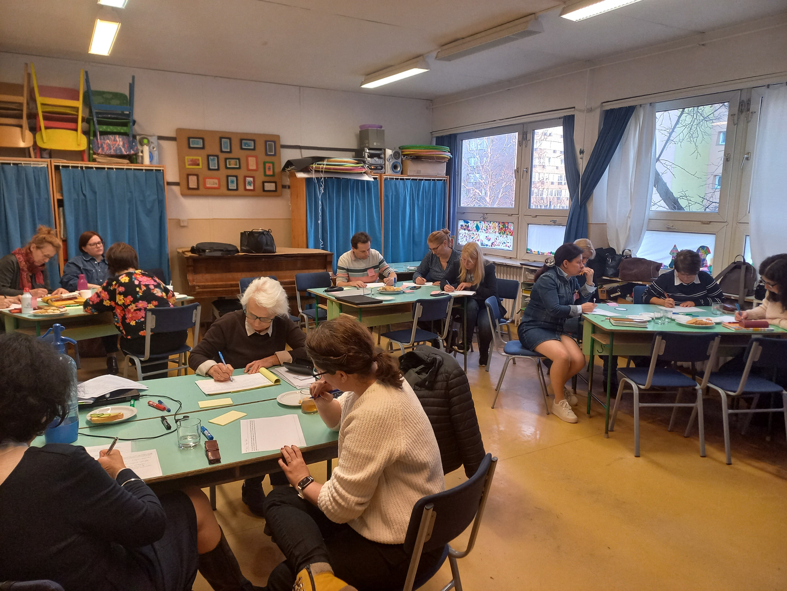
Projektcsapat
Pedagógusok, Pedagógus Szakmai Közösségek, Pedagógusképzés Kutatócsoport
4 iskola (12 pedagógus)
Budaörsi 1. Számú Általános Iskola
Farkasréti Általános Iskola
Gyermekek Háza Alternatív Általános Iskola és Gimnázium
Kőbányai Bem József Általános Iskola
Notes:
💡 Cél: a projekt mögött álló szakmai közösség bemutatása, a résztvevők láthatóvá tétele.
Mutassátok be röviden a projektben részt vevő csapatot!
Kik alkotják a kutatócsoportot, milyen szakmai hátteret képviselnek?
Ha vannak különböző szerepkörök (pl. kutatók, fejlesztők, hallgatók, oktatók), érdemes ezt is kiemelni.
Szúrjatok be fotókat a csapatról, a közös munkáról, vagy akár a kutatás egyes fázisairól (pl. tanórák, kísérletek, prototípusok, workshop pillanatok).

Slide 6
Kihívások és tanulságok
Oktatói szerepértelmezés együttműködő helyzetben
Oktatói szerep egyetemi inkoherenciája
Kapcsolatok építésének szerepe projekten belül
Notes:
💡 Itt olyan kérdéseket is felvethetnek, amelyeket a workshop során érdemes lenne megvitatni. Kérjük, hogy ezen a dián a kutatás és fejlesztés során felmerült szakmai kihívásokra összpontosítsatok, és ne a pályázati keretekből vagy adminisztratív folyamatokból adódó nehézségekre.

Slide 7
Következő lépések és lehetséges együttműködések
diagnosztikus eszköz
LMS kurzus
elektronikus portfólió
Notes:
💡 Ez egy lehetőség arra, hogy a többi ernyőprojekt kapcsolatokat építsen és közös pontokat találjanak.

Slide 8
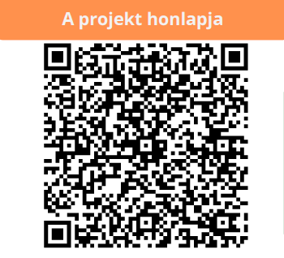
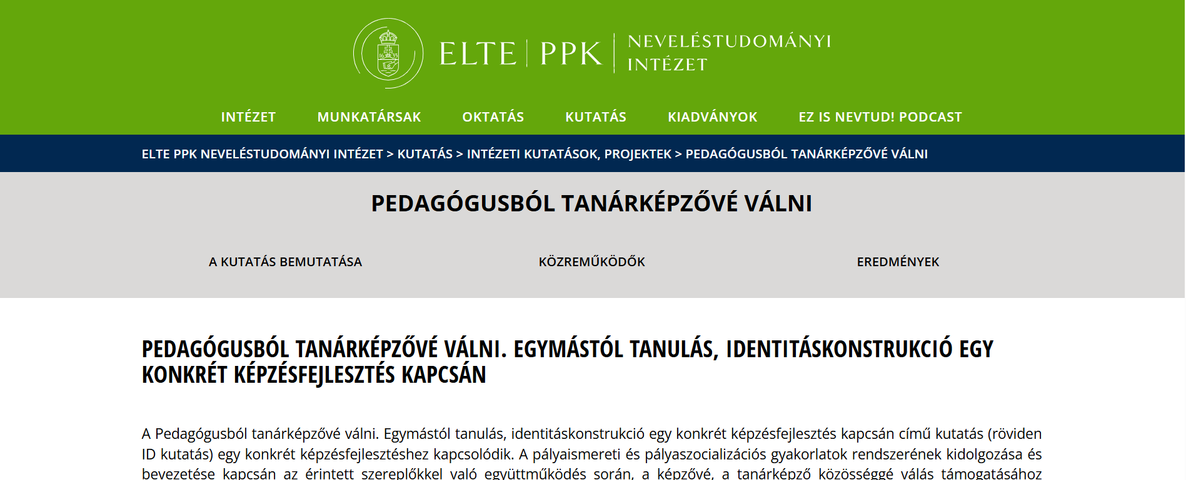
rapos.nora@ppk.elte.hu
Notes:
💡 Az előadás végén egy rövid összegzés, amely nyitottan hagyja a diskurzust és lehetőséget biztosít további kapcsolatfelvételre.

